Slide 1
Кружок «Акробатика»
Выполнила: инструктор по физической культуре
НДОУ Детский сад № 265 ОАО «РЖД» Чувелёва Ольга Петровна

Slide 2
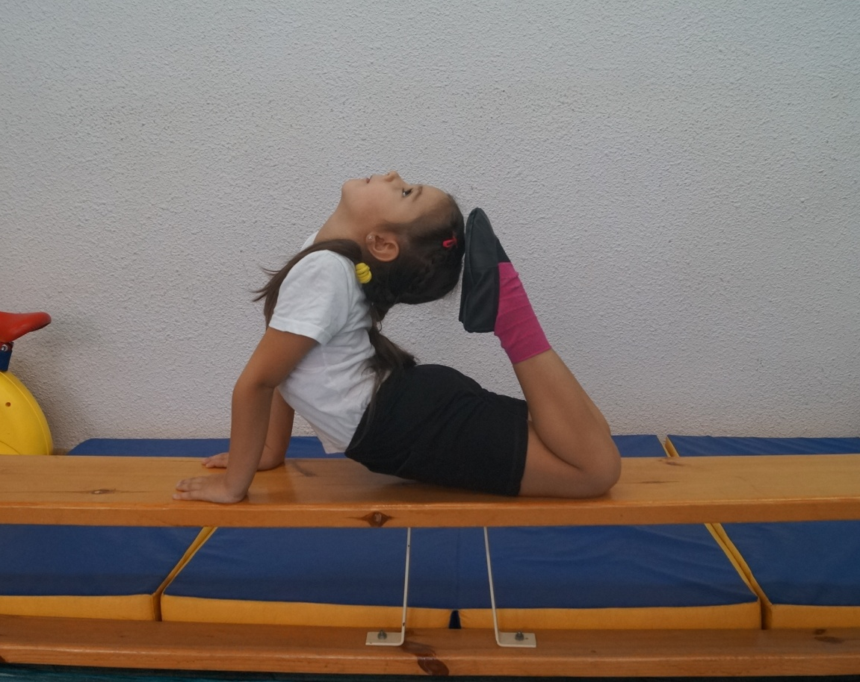
Название «акробат» произошло от греч. слова –
«акробатэс» - «подымающийся вверх»
Акробатика – вид спорта, в котором выполняются акробатические упражнения, связанные с сохранением равновесия и вращением тела с опорой и без опоры.

Slide 3
Актуальность программы в том, что занятия в кружке позволяют развивать творческие задатки дошкольников, быстроту, силу, ловкость, гибкость, вестибулярную устойчивость, совершенствуют координацию и точность движений, самоутверждатся, проявляя индивидуальность и получая результат своего творчества.

Slide 4
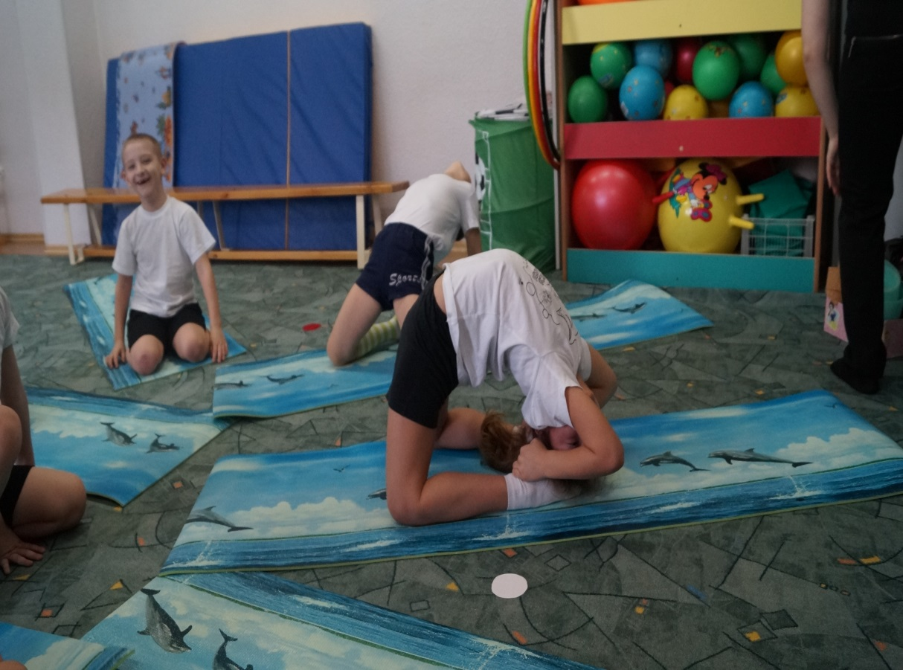
Цель :
Углубленное обучение детей акробатическим упражнениям в доступной для них форме и овладение основами художественной гимнастики и спортивного танца.

Slide 5
Задачи
• оздоровительные:
- сохранение и укрепление здоровья;- укрепление мышечного корсета;
- формирование правильной осанки;- профилактика плоскостопия;
- укрепить мышцы дыхательной системы,
• образовательная:
- обучение акробатическим упражнениям,
- формирование двигательных навыков и совершенствование
двигательных способностей – ловкости, силы, гибкости, быстроты
реакции, вестибулярного аппарата;
- научить детей владеть своим телом;
• развивающие:
- развитие творческих способностей детей, духовное, нравственное и
физическое совершенствование;
• воспитательные:
- формирование познавательного интереса и желание заниматься
спортом и радоваться своим достижениям,

Slide 6
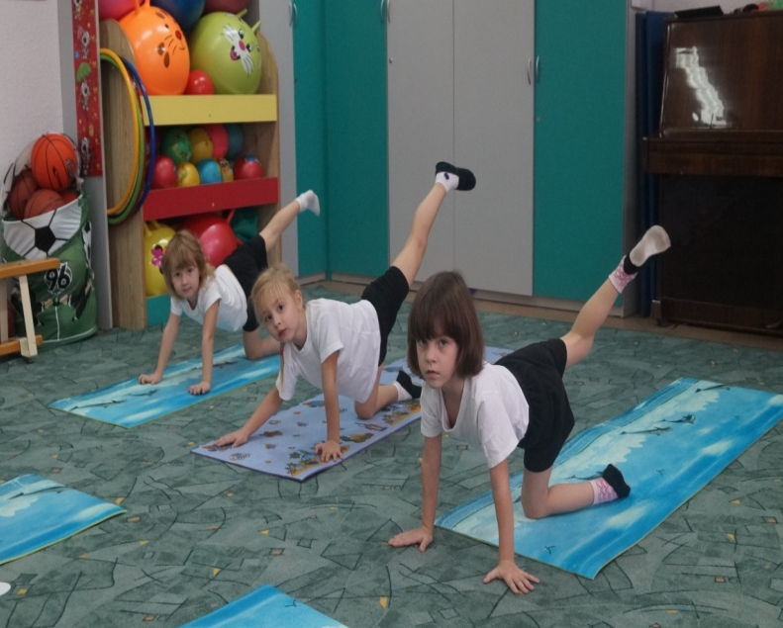
В программу включены:
Акробатические элементы
Групповые и индивидуальные упражнения
Танцевальные движения
Ритмические упражнения
Игры

Slide 7
Планируемые результаты освоения содержания программы.
Повышение уровня физической подготовленности, развития физических и коммуникативных качеств
Стабилизация эмоционального фона у детей;
Снижение заболеваемости;
Потребность в ведении здорового образа жизни.

Slide 8
Организация образовательного процесса
При наполняемости группы 8-10 человек, занятия кружка проводятся 2 раза в неделю во вторую половину дня.
Продолжительность занятий не более 20-25 минут ( 4-5 лет) и 30-35 минут ( 6-7 лет).

Slide 9
1.В процессе обучения акробатическим упражнениям каждый ребенок прогибается в меру своих физических возможностей, без посторонней помощи, но при систематических упражнениях, наглядности и поощрениях повышает свои возможности.
2.Задача инструктора — заинтересовать, активизировать и поощрять детей. (Музыкальное сопровождение подобрано по принципу доступности восприятия, соответствия темпа движения и ритма музыки, что облегчает работу инструктора с детьми и выполнение детьми любых упражнений.)
3.Переносить акробатические упражнения на спортивные снаряды только после полного освоения техники данного упражнения, приобретения умения сохранять равновесие на снаряде.
4.Первоначальное обучение акробатическим упражнениям лучше осуществлять вне занятий, при индивидуальной работе над движениями, чтобы помочь каждому ребенку.
5.Обязательно учитывать пол ребенка, его физиологические особенности, состояние опорно-двигательного аппарата и физическую подготовленность.

Slide 10
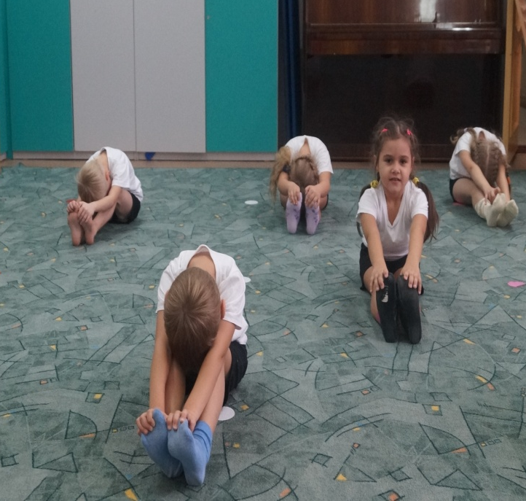
Структура занятий
состоит из 3 частей:
подготовительной:
ходьба, бег, перестроения, общеразвивающие упражнения,
упражнения на растяжку, расслабление и самомассаж,
• основной части:
акробатические упражнения, группировки, перекаты,
кувырки, упражнения на снарядах,
• заключительной:
подвижные и малоподвижные игры,
упражнения на расслабление
и дыхание.

Slide 11
Ожидаемые результаты.
• Овладение детьми акробатическими упражнениями
• После проведения обучения предполагается овладение детьми, определенными знаниями, умениями, навыками.
• Умение владеть своим телом.
• Умение выполнять упражнения самостоятельно, без помощи инструктора, уверенно, четко и осознанно.
• Появление устойчивого интереса к занятиям акробатикой.
• Повышается уровень физической подготовки.

Slide 12
Формы проведения итогов
реализации программы:
• Выступления детей (спортивные танцы, акробатические композиции) в праздниках : «Летние и зимние спортивные праздники», «Поздравление шефов», «8 Марта», «Выпуск в школу»,
• Отчеты о работе кружка «Акробатика» на методических объединениях, педсоветах, семинарах – практикумах.
• Представление обобщенного опыта работы – руководителя кружка.

Slide 13
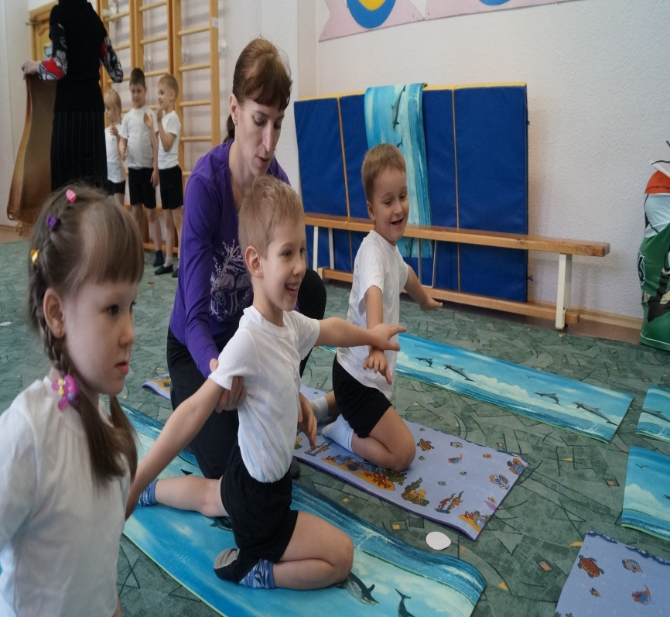
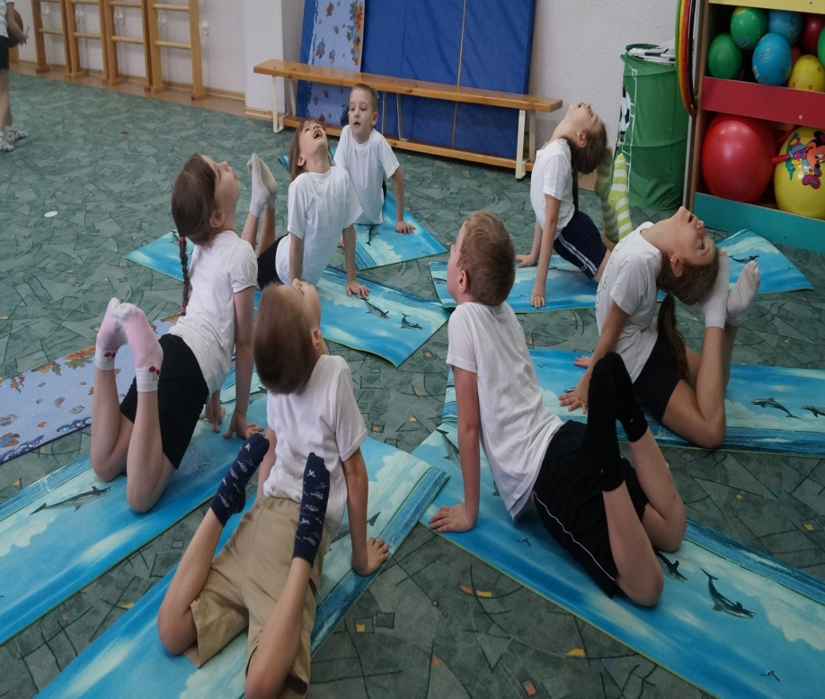

Slide 14
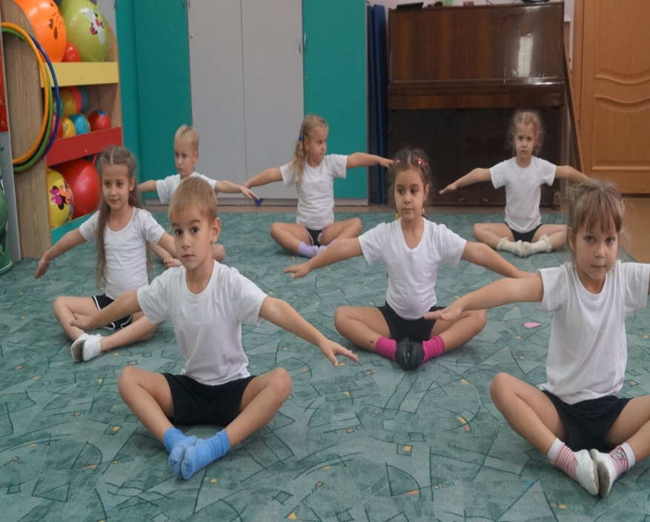
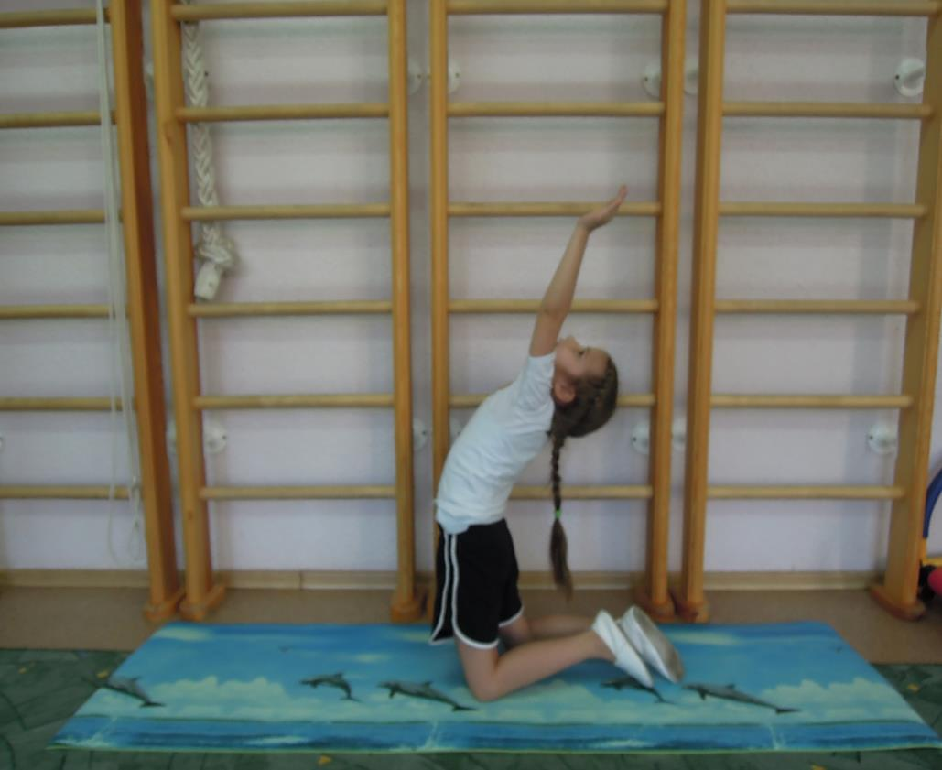

Slide 15
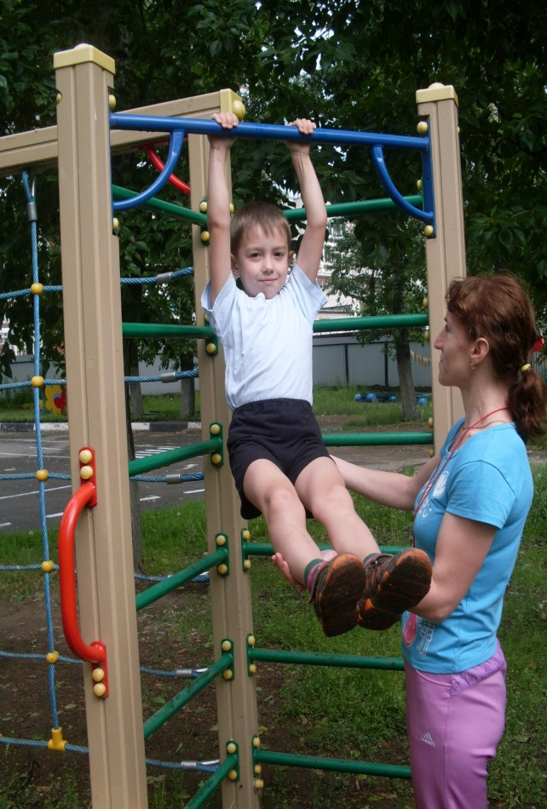
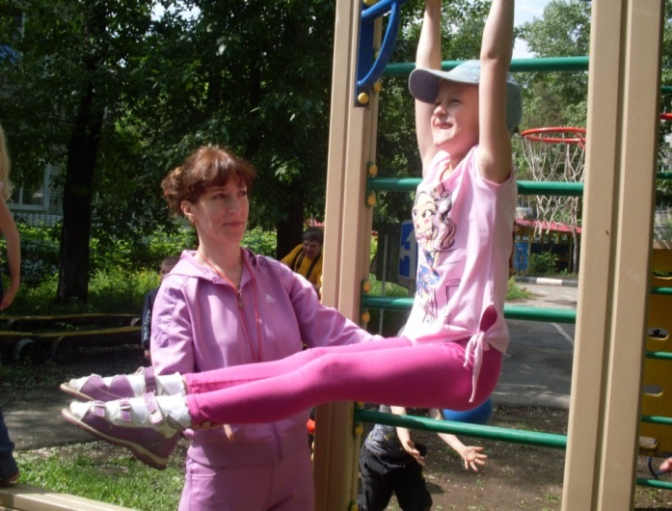
Занятия на улице

Slide 16
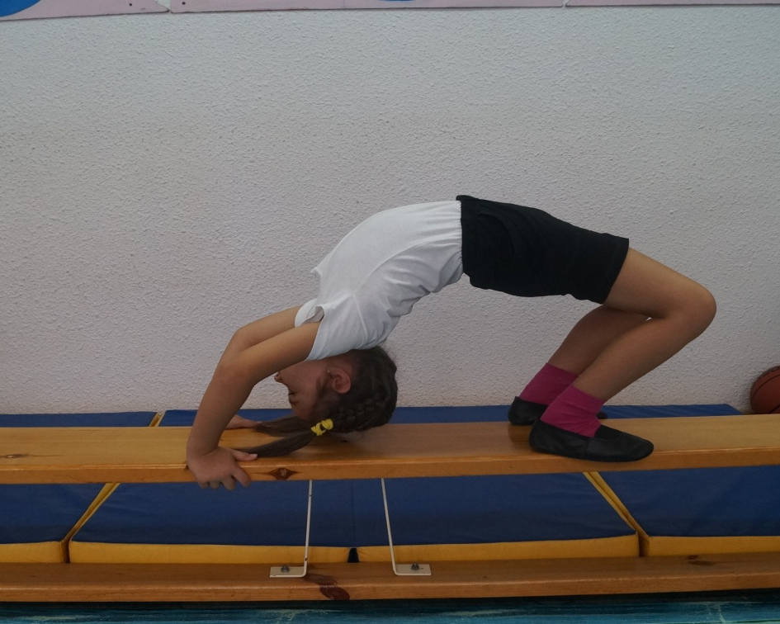
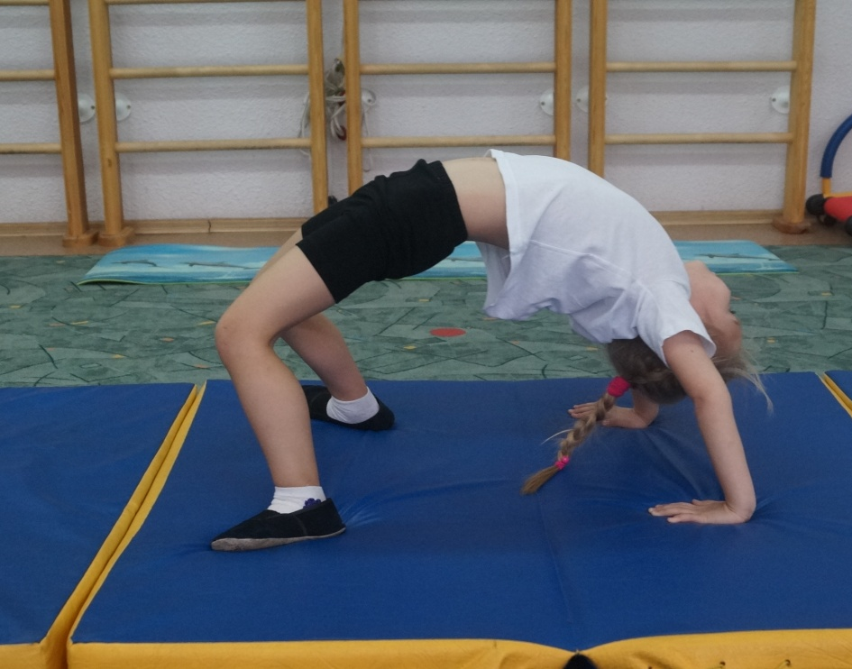

Slide 17
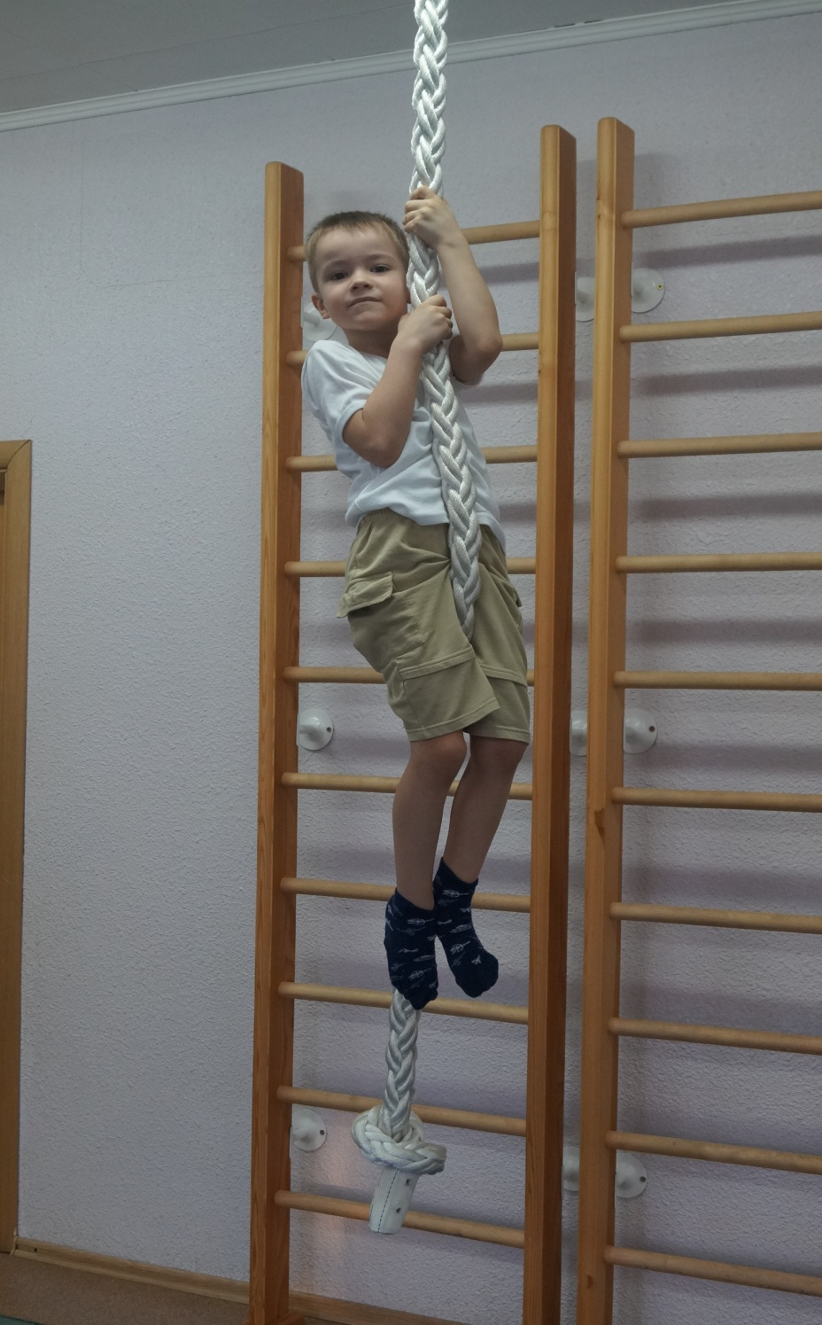
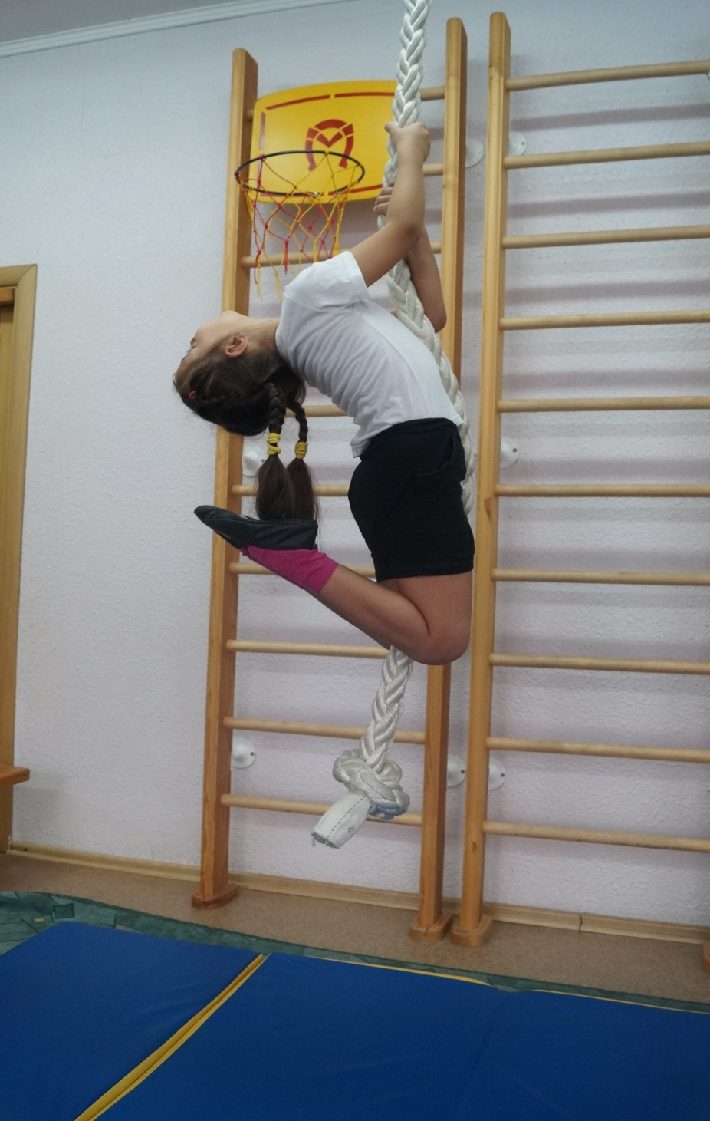

Slide 18
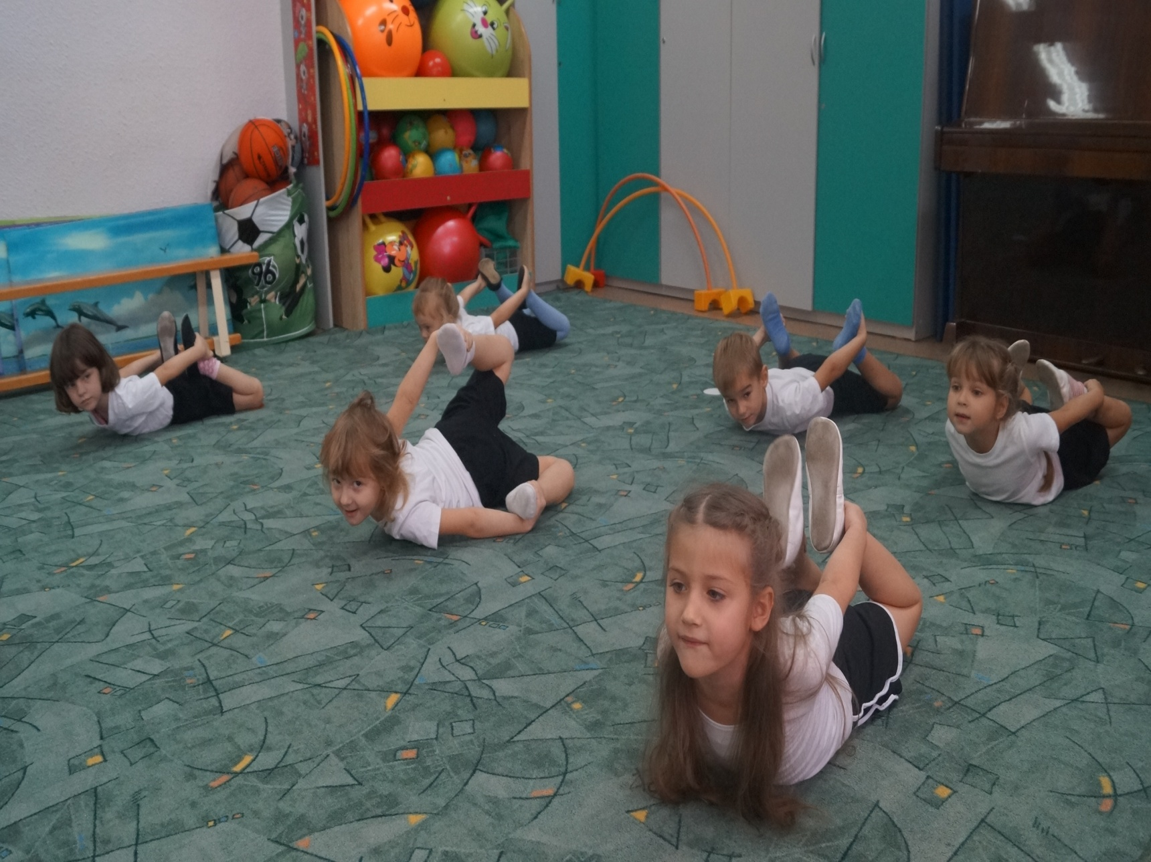
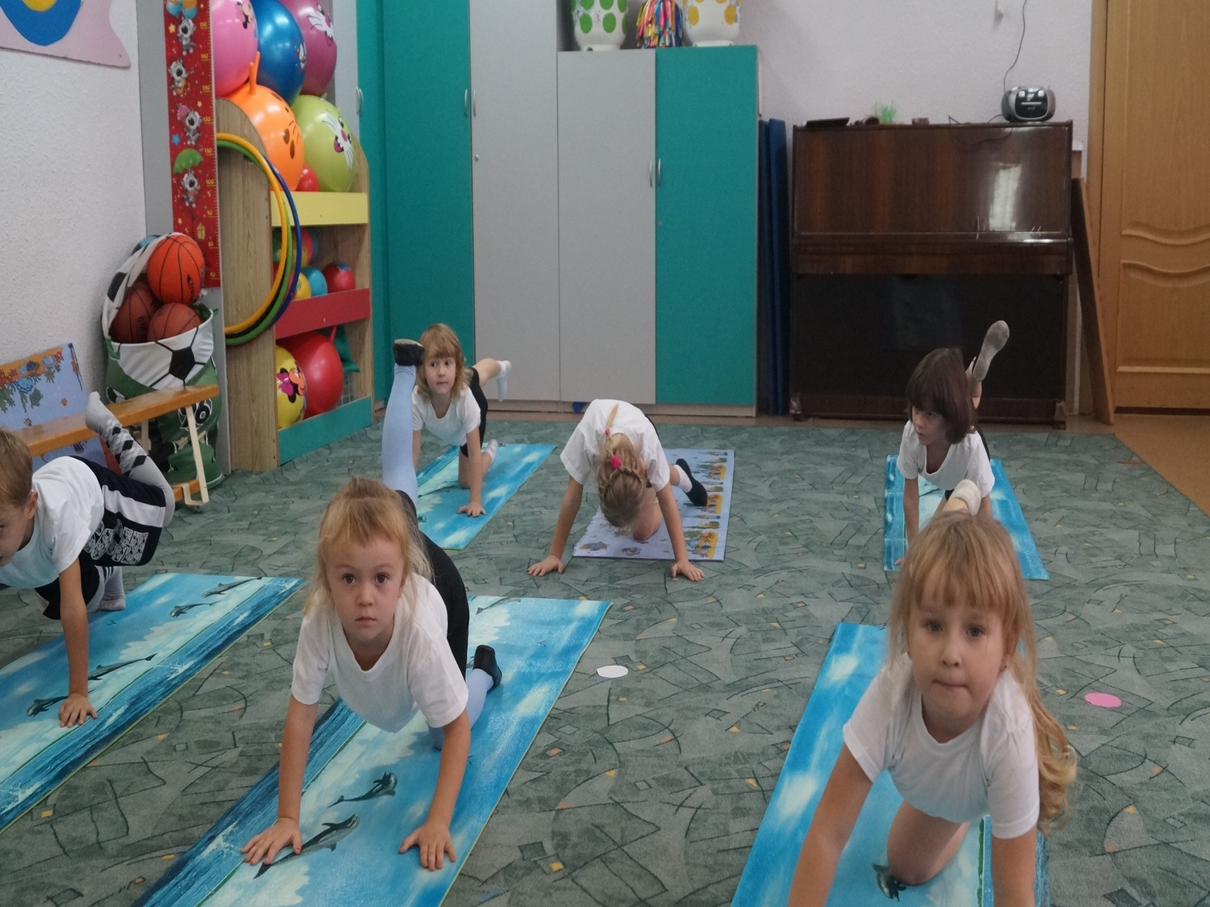

Slide 19
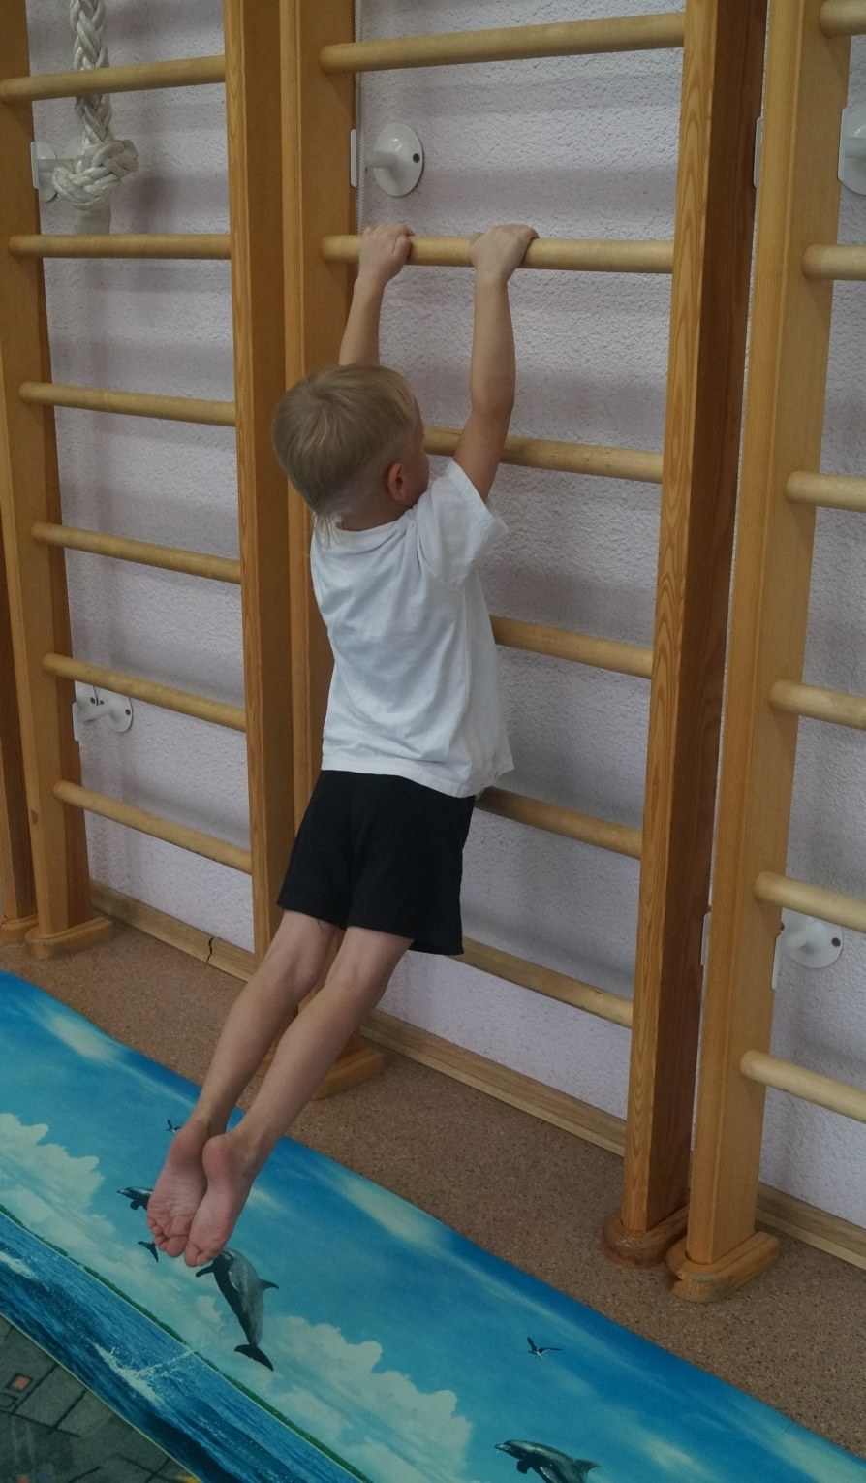
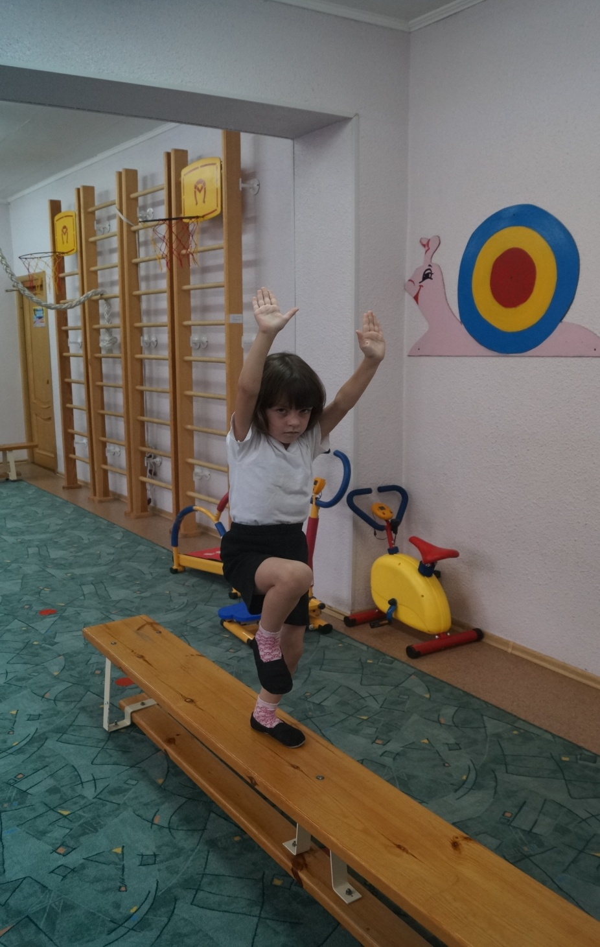

Slide 20
Акробатические упражнения способствуют развитию и совершенствованию важнейших двигательных и психомоторных качеств.
Очень хорошо сказал Николай Михайлович Амосов: «Умеренная, систематическая физкультура укрепляет мышцы, волю, несет здоровье, исключает болезни». Очевидно, что занятия с детьми акробатикой обеспечивают соответствующие возрасту и индивидуальным особенностям гармоничное физическое развитие.
.

Slide 21
Спасибо за внимание!!!

